Slide 2
-
Что мы Родиной зовём?
Дом, в котором мы живём,
И берёзки, вдоль которых
Рядом с мамой мы идем.

Slide 3
соотнесите понятия
Вкус Глаза
Осязание Уши
Обоняние Кожа
Зрение Язык
Слух Нос

Slide 4
Нервная система
человека.

Slide 5
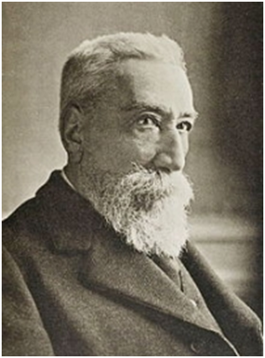
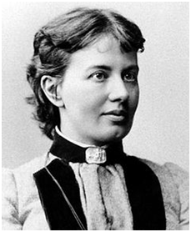
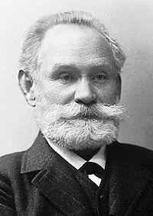
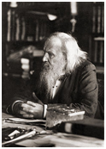
Великие умы
1653гр
1017гр
1385гр
1571гр

Slide 6
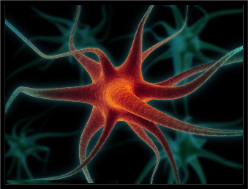
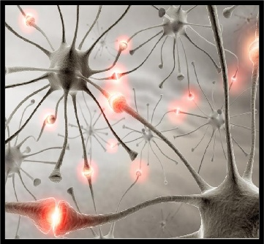
НЕРВЫ
Нервная система состоит из нервов, которые проникают во все части нашего тела.
Нервные клетки – нейроны.
В нашем теле около 100 миллиардов нейронов.
Самые длинные клетки нашего тела – нейроны, находятся в спинном мозге, они посылают свои отростки к пальцам ног. Их длина – 1 м 20 см
От головного мозга до пальцев ног сигнал доходит примерно за 1/50 секунды.

Slide 9
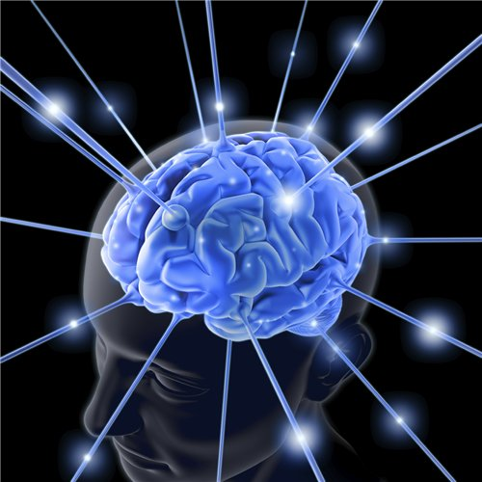
Это интересно
Смех – лучшее лекарство.
Когда мы смеемся, активизируются и работают 5 областей нашего мозга!
Мужской мозг в среднем на 10% больше женского, но женский мозг имеет больше нервных клеток и соединений и работает эффективнее мужского!

Slide 10
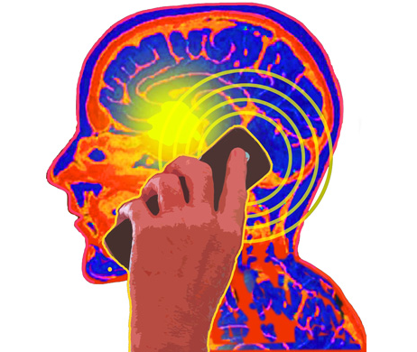
ЭТО ВАЖНО ЗНАТЬ
Компьютерные игры делают людей агрессивными, сотовые телефоны вызывают опухоли мозга.

